Slide 1
新北市政府家庭教育中心十二年國教宣導
自發、互動、共好
親師生合作（高中篇）
主講人：○ ○ ○
日 期：2019.○.○
地 點：

Slide 2
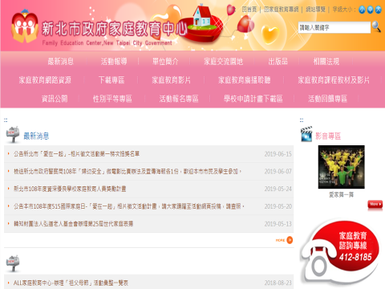

Slide 5
簡報大綱：
壹、多元入學
貳、適性發展
參、瞭解支持
肆、諮詢管道
伍、結語

Slide 6
壹、多元入學
一、理念
讓孩子選擇適合的升學道路，依據其性向、能力和興趣建
立多元化的升學管道，使其自信且自由地展翅飛翔。
二、精神
(一)考試專業化
1.考試由「大學入學考試中心」等常設專責機構辦理。
2.對命題能持續研究，使命題達成合理評量與篩選
功能，同時兼顧高中教學正常化。
(二)考招多元化
1.大學校系依其特色選擇招生管道，訂定招生條件，招收志向、
興趣與能力相符的學生。
2.學生依其志向、興趣與能力，選擇適合自己的大學校系就讀。

Slide 7
壹、多元入學
三、入學管道
「特殊選才」、「繁星推薦」、「申請入學」及「考試分發入學」，這些管道其優點為：
(一)兼顧學生特殊才能、經歷或成就。
(二)落實高中均質、區域均衡及大學之社會責任。
(三)避免以智育做為單一升學標準。
(四)考生可以評估自己所具備的條件，考量性向、能力和興趣，
選擇適合自己的升學管道。

Slide 8
壹、多元入學
四、108學年度的招生制度調整
調降大學校系繁星推薦及個人申請招生參採學測科目數為至多4科，且不再使用5科「總級分」
1.大學校系在繁星推薦之檢定、分發比序項目合計最多只能
使用學測4個科目，或在所選之4科中另訂科目組合級分和。
2.大學校系在個人申請之檢定、篩選倍率、學測成績採預計
最多使用學測4個科目，或在所選之4科中另訂科目組合級
分和。
3.學測考試仍辦理5科，考生可自由選考。
4.考招制度仍持續進行滾動式修正。

Slide 9
壹、大學多元入學方案

Slide 11
貳、適性發展
一、愛因斯坦：「別用爬樹能力來判斷一條魚！」
每個孩子都是天才，千萬要用他優勢的能力來
看他！帶起每位孩子，讓他適性發展向前行！
二、如果我們希望孩子創造人生的高峰經驗，我們
會選擇以他擅長的部分發展之。

Slide 12
參、瞭解支持
我們是否知道……？
孩子做什麼事，
最有成就感？
孩子表現最好的是哪個項目？
孩子平時或假日
最常做什麼？
除了放鬆玩樂，
孩子最投入哪項學習？
我們是否和孩子聊過，他（她）
未來最想從事的工作？
我最常和孩子一起做什麼 ？

Slide 13
參、瞭解支持
一、優秀是考卷外的，必須慢工細活、耐心十足，還
得有興趣，並有努力不懈地堅持！
二、每個孩子都有屬於自己的優勢能力，得以展現獨
樹一幟的優秀！
三、發掘孩子的興趣，激發其信念、韌性、執著和勇
敢，使之保持追夢的動力！
四、靠興趣，做自己喜歡的事；靠努力，用時間歲月
完成夢想！

Slide 14
肆、諮詢管道
在校時可向導師、任課教師、課程諮詢教師、專輔老師、輔導主任、教務主任及校長諮詢，或進入下列網站瀏覽。
諮詢管道 | 相關網站 | 聯絡電話
大學多元入學升學網 | http://nsdua.moe.edu.tw | 02-23681913
大學招生委員會聯合會 | http://www.jbcrc.edu.tw | 02-23681913
大學入學考試中心 | http://www.ceec.edu.tw | 02-23661416
大學甄選入學委員會 | http://www.cac.edu.tw | 05-2721799
大學考試入學分發委員會 | http://www.uac.edu.tw | 06-2362755
大學選才與高中育才輔助系統 | https://techs.ceec.edu.tw/ | 02-23661416
漫步在大學 | http://major.ceec.edu.tw/ | 02-23661416
圓夢助學網（獎學金） | https://helpdreams.moe.edu.tw/ | ─

Slide 15
伍、結語
讓我們團結在一起，
牽起孩子的手努力向前行！
方向對了，目標就不遠了！

